Slide 1
Planeación de trayectorias
Docente: Ing. Alexandra Velasco Vivas, Ph.D
alexandra.velasco@unimilitar.edu.co
Facultad de Ingeniería
Programa de Ing. Mecatrónica
Universidad Militar Nueva Granada

Slide 2
Planeación de trayectorias
Ejecución de una tarea específica
Consiste en generar una secuencia de valores en el tiempo.
Objetivo: Generar entradas a un sistema de control
Camino: puntos en el espacio operacional o de junturas. Es una descripción geométrica
Trayectoria: se considera el tiempo. Se definen velocidades y/o aceleraciones en cada punto.
Se necesita la descripción geométrica y restricciones
Se obtiene una trayectoria del efector final en términos de una secuencia de tiempo
Si se invierte se encuentran las variables de juntura

Slide 3
Planeación de trayectorias en el espacio de articulaciones
Se quiere llevar el efector final de una posición inicial a una posición final determinadas en un tiempo definido.
Para ello, se pueden establecer criterios: p.ej. Optimizar un índice de desempeño

Slide 4
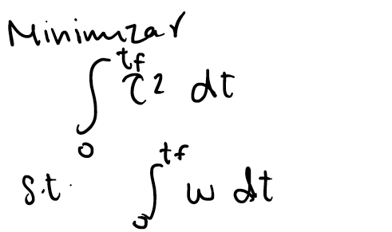
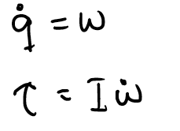
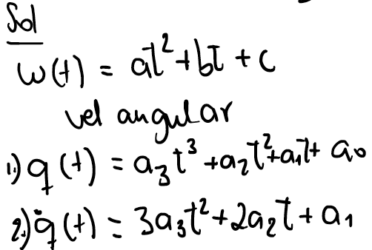
Perfil de velocidad cuadrático

Slide 5
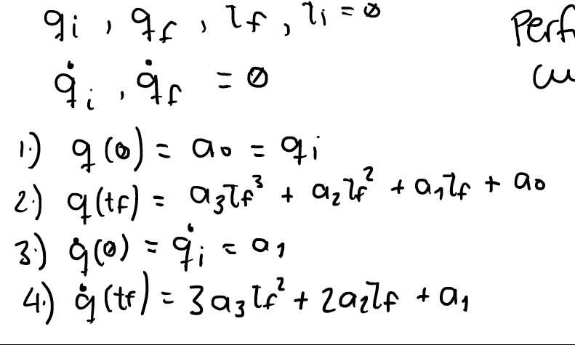
Perfil de velocidad cuadrático

Slide 6
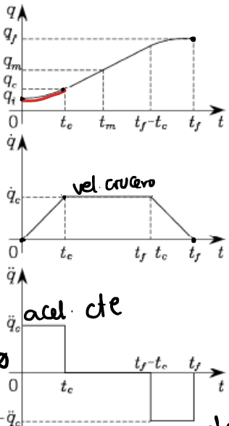
Perfiles de velocidad trapezoidal
Tres segmentos:
aceleración constante, velocidad crucero, desaceleración constante
Resultante: trayectoria continua, lineal con dos segmentos parabólicos que conectan con la posición inicial y final
Trayectoria simétrica
Se deben definir restricciones para asegurar la transición de la posición inicial a la final en el espacio de junturas

Slide 7
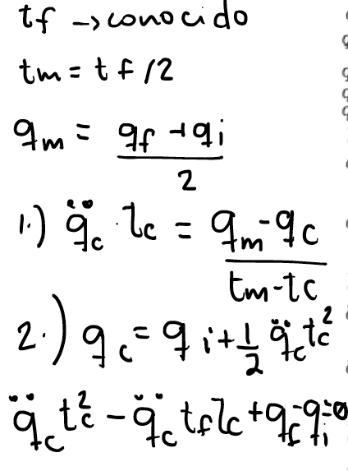
Perfiles de velocidad trapezoidal

Slide 8
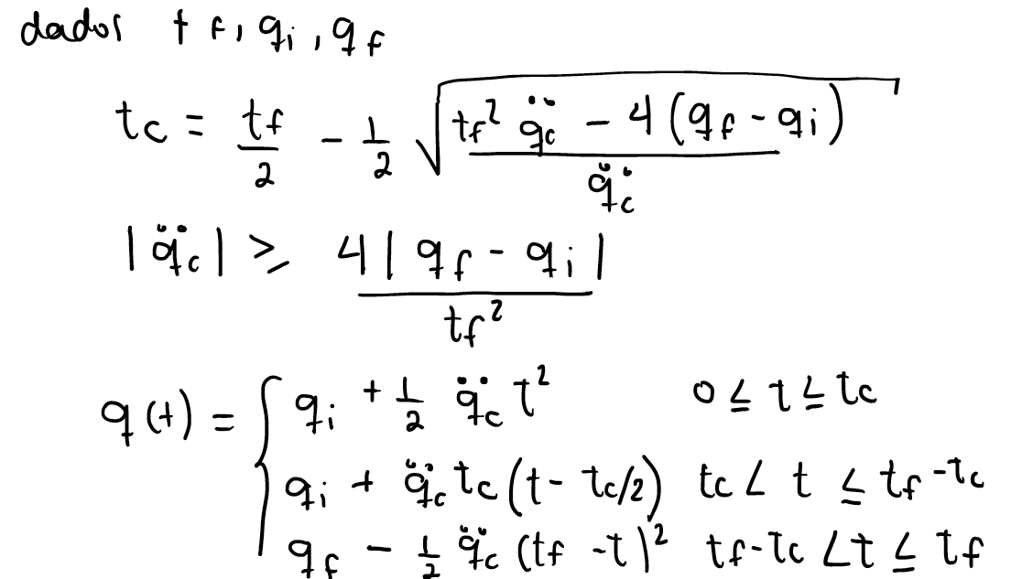
Perfil de velocidad trapezoidal: tipo 1 (definir aceleración crucero)

Slide 9
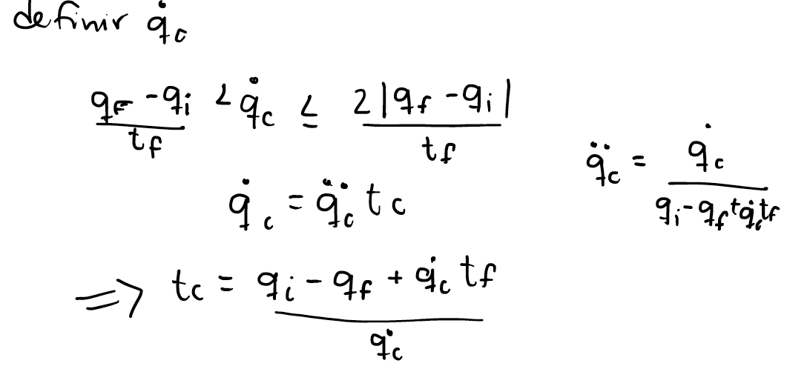
Perfiles de velocidad trapezoidal: tipo 2 (definir velocidad crucero)

Slide 10
Planeación de trayectorias en el espacio de trabajo: Cinemática diferencial inversa
La Cinemática diferencial representa un mapeo lineal entre el espacio de juntura y el espacio operacional → Uso de la ecuación de cinemática diferencial para resolver el problema de cinemática inversa (IK)
Si se asigna una trayectoria al EE en términos de su velocidad y las condiciones iniciales de posición y orientación, se puede determinar una trayectoria de juntura que reproduzca la trayectoria dada al EE.
Se puede calcular la integral en tiempo discreto → técnicas numéricas
Método de integración de Euler en un intervalo Δt
El Jacobiano debe ser cuadrado y de rango completo!!
Se conocen las posiciones y velocidades en el tiempo t_{k}
Notes:
Problema de IK altamente no lineal con soluciones numéricas

